Slide 1
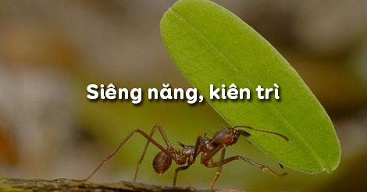

Slide 2

Tiết 6-7: Bài 3:
SIÊNG NĂNG, KIÊN TRÌ

Slide 3
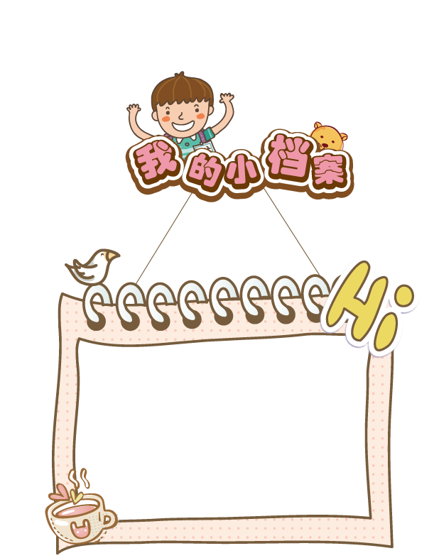
I. KHỞI ĐỘNG
TRÒ CHƠI
Luật chơi:
Có 5 câu hỏi với phần gợi ý.
AI NHANH HƠN

Slide 4

Điền từ còn thiếu vào chỗ trống:
Cần cù bù………………
thông minh
CÂU 1:

Slide 5
Điền từ còn thiếu vào chỗ trống:
Có làm mới………………
có ăn
CÂU 2:

Slide 6
Điền từ còn thiếu vào chỗ trống:
Cái khó………………
ló cái khôn
CÂU 3:

Slide 7

Điền từ còn thiếu vào chỗ trống:
Chớ thấy .................. mà ngã tay chèo.
sóng cả
CÂU4:

Slide 8

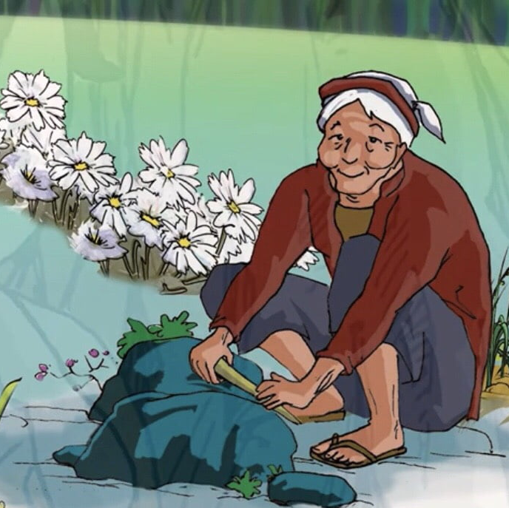
Đây là một câu tục ngữ nói về lòng kiên trì.
CÂU 5:
Có công mài sắt có ngày nên kim.

Slide 10

Bài 3:
SIÊNG NĂNG, KIÊN TRÌ
II.
Khám phá

Slide 12
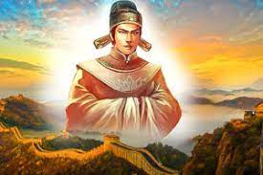
Mạc Đĩnh Chi là vị trạng nguyên nổi tiếng trong lịch sử Việt Nam. Vốn lanh lợi, thông minh, ham học nhưng nhà nghèo không được đi học, Mạc Đĩnh Chi thường phải tranh thủ ghé qua lớp học ở gần nhà, đứng ngoài cửa nghe thầy giảng. Ban ngày đi nhặt củi kiếm sống, tối về cậu lại lo ôn luyện, học bài. Nhà nghèo không có đèn, cậu bắt đom đóm bỏ vào vỏ trứng lấy ánh sáng để học. Không có giấy, cậu dùng lá để tập viết. Nhờ siêng năng, kiên trì, nỗ lực vượt qua mọi khó khăn để học tập, Mạc Đĩnh Chi đã thi đỗ Trạng nguyên – học vị Tiễn sĩ cao nhất.
Mạc Đĩnh Chi đã nỗ lực như thế nào để thi đỗ Trạng nguyên?

Slide 13
Mạc Đĩnh Chi là vị trạng nguyên nổi tiếng trong lịch sử Việt Nam. Vốn lanh lợi, thông minh, ham học nhưng nhà nghèo không được đi học, Mạc Đĩnh Chi thường phải tranh thủ ghé qua lớp học ở gần nhà, đứng ngoài cửa nghe thầy giảng. Ban ngày đi nhặt củi kiếm sống, tối về cậu lại lo ôn luyện, học bài. Nhà nghèo không có đèn, cậu bắt đom đóm bỏ vào vỏ trứng lấy ánh sáng để học. Không có giấy, cậu dùng lá để tập viết. Nhờ siêng năng, kiên trì, nỗ lực vượt qua mọi khó khăn để học tập, Mạc Đĩnh Chi đã thi đỗ Trạng nguyên – học vị Tiễn sĩ cao nhất.

Slide 14
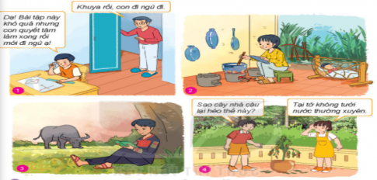
Quan sát tranh và trả lời câu hỏi
Em hãy nêu những biểu hiện của siêng năng, kiên trì và trái với siêng năng, kiên trì từ nội dung các bức tranh?

Slide 15
Tìm hiểu biểu hiện của siêng năng, kiên trì bằng cách hoàn thiện phiếu bài tập
Học tập | Lao động | Trong cuộc sống

Slide 17
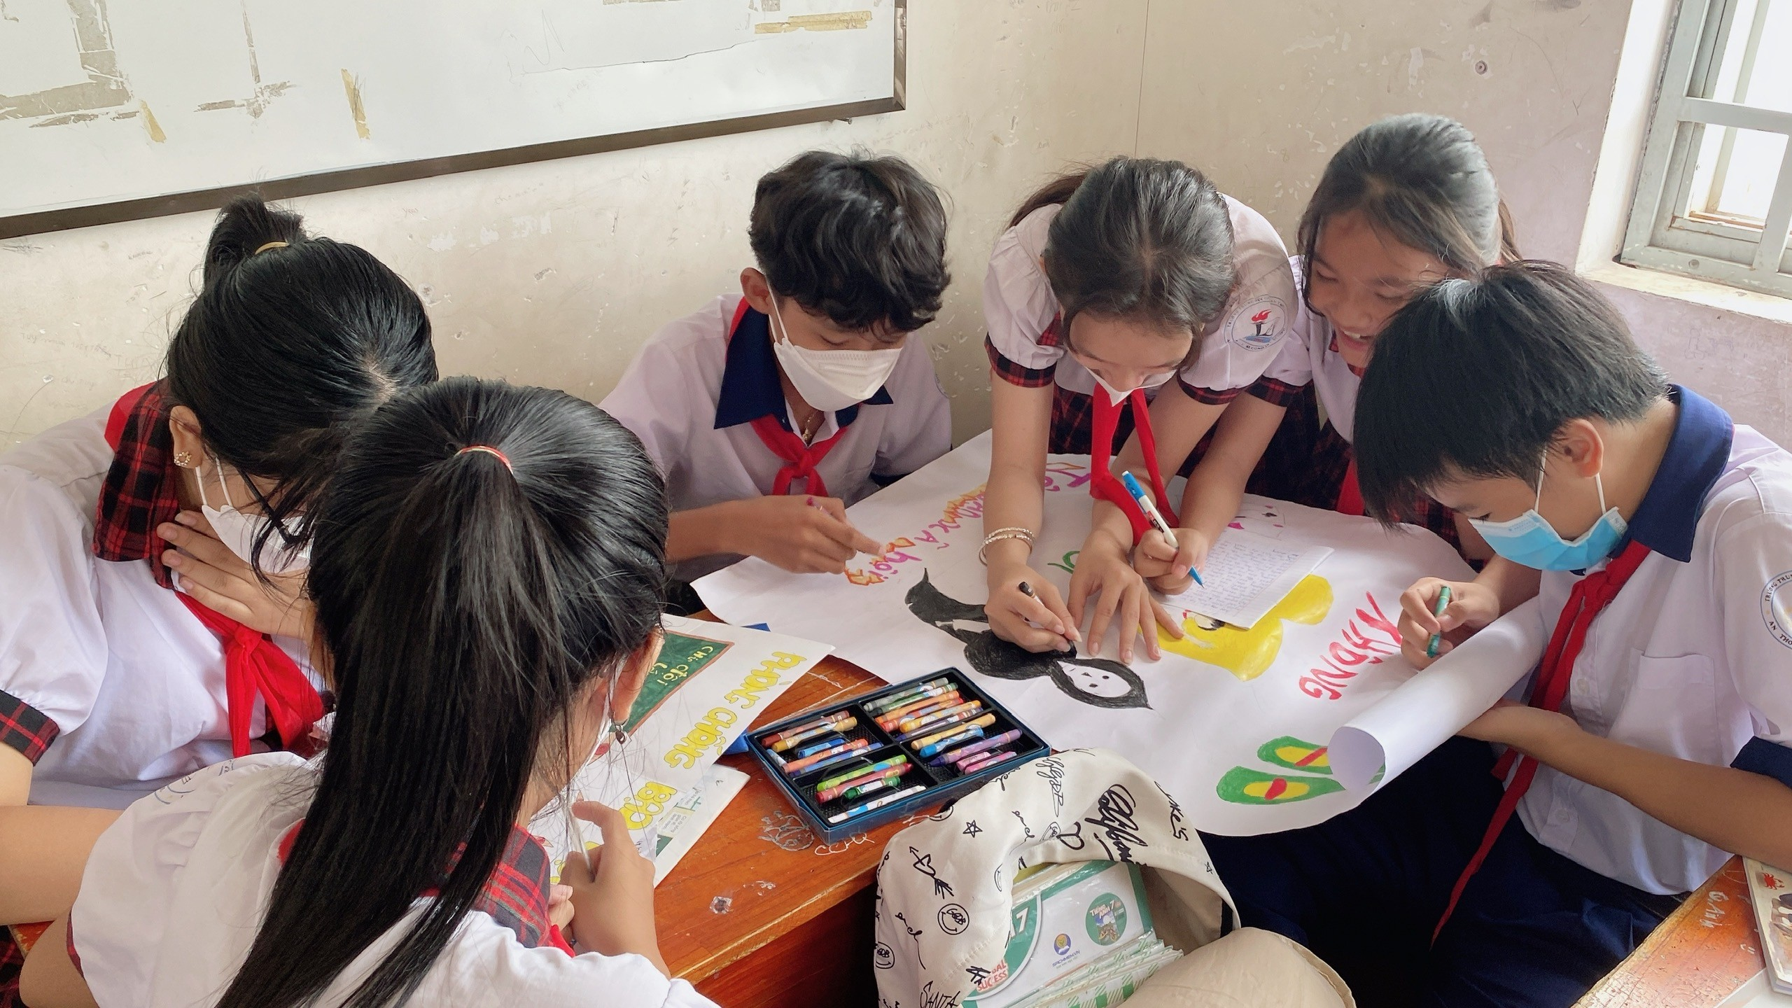

Slide 18
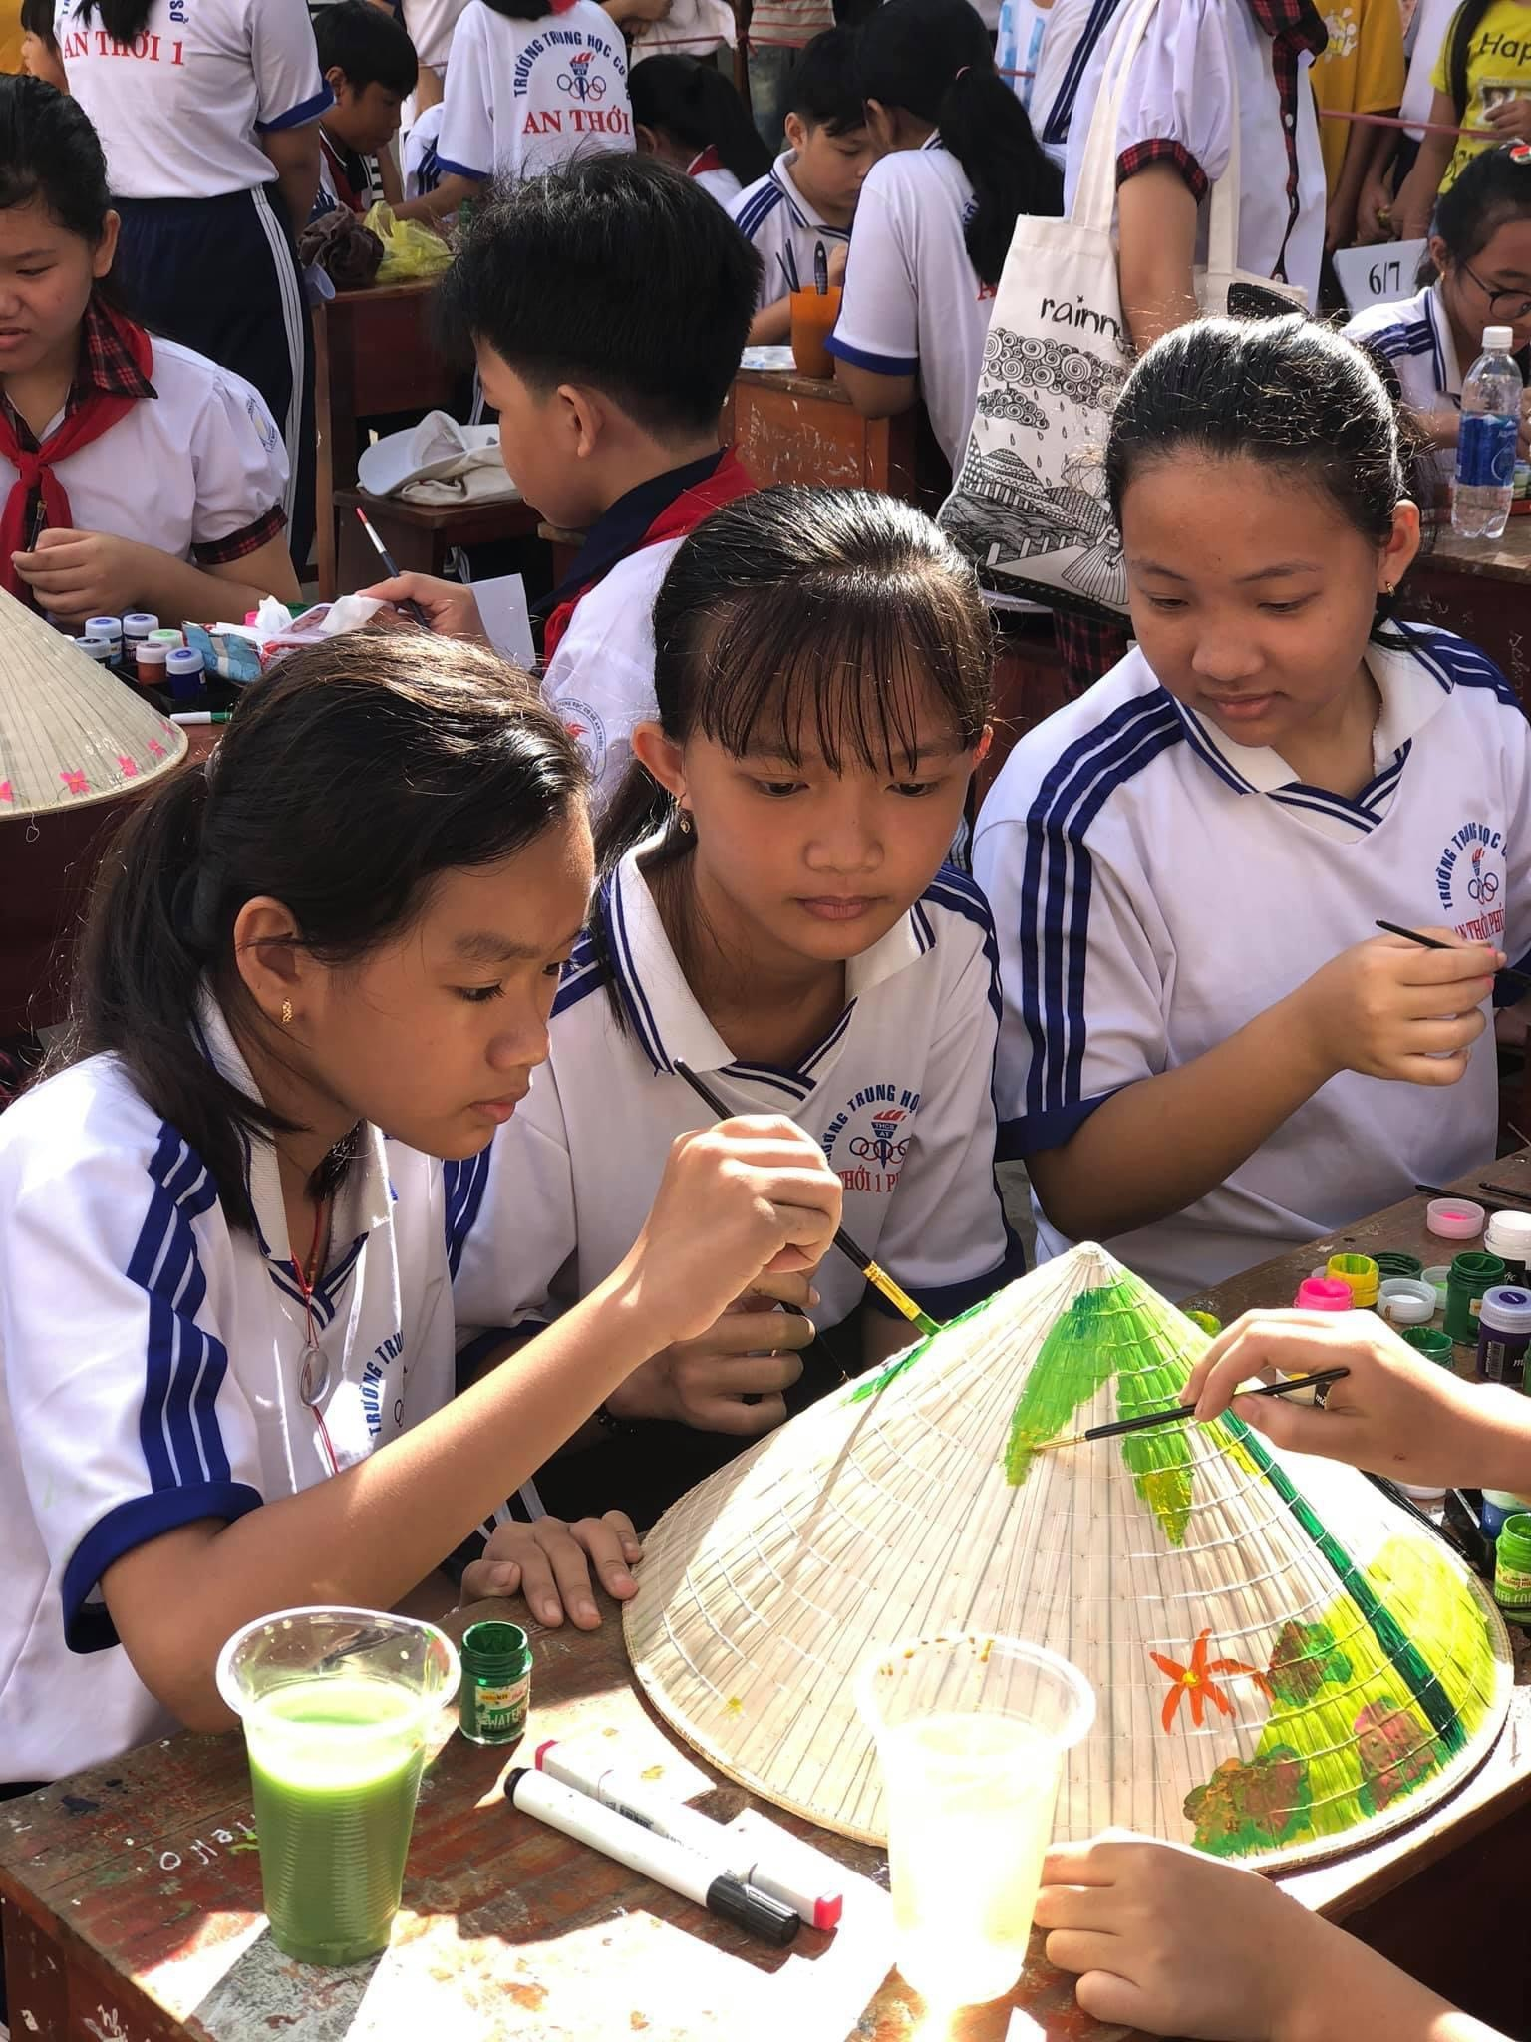

Slide 19
Tìm hiểu biểu hiện của siêng năng, kiên trì bằng cách hoàn thiện phiếu bài tập
Học tập | Lao động | Trong cuộc sống

Slide 21
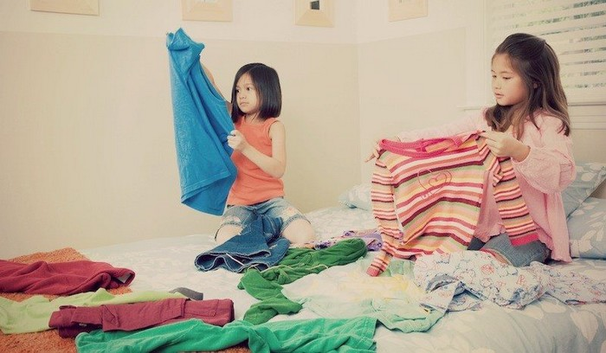

Slide 22
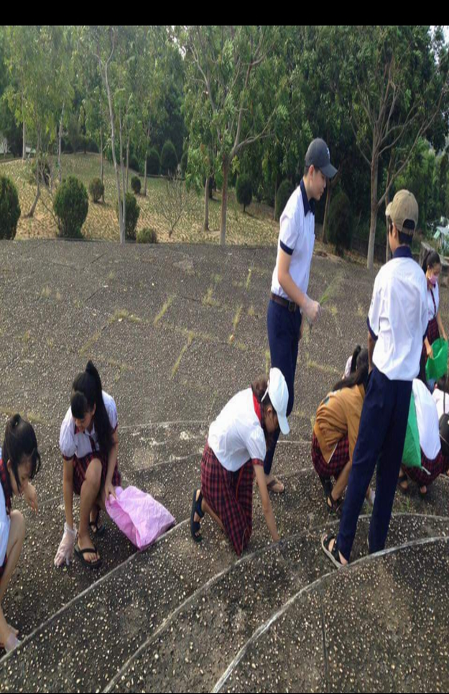

Slide 23
Tìm hiểu biểu hiện của siêng năng, kiên trì bằng cách hoàn thiện phiếu bài tập
Học tập | Lao động | Trong cuộc sống

Slide 25
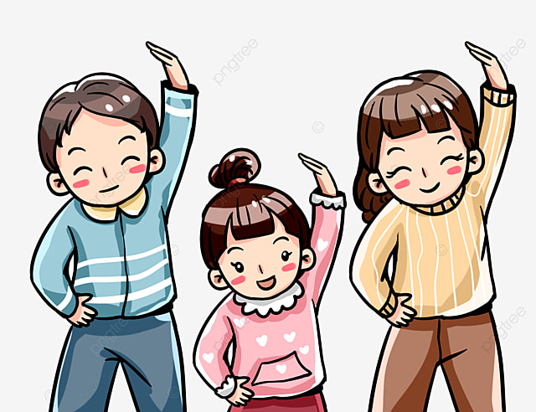

Slide 26
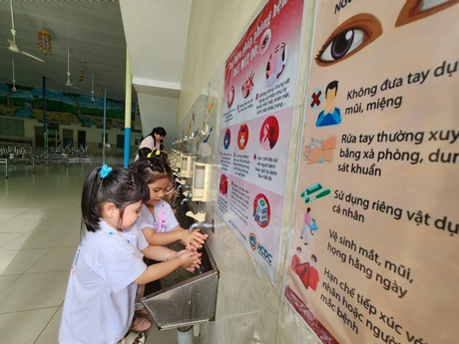

Slide 27
Học tập | Lao động | Trong cuộc sống
Đi học chuyên cần, chăm chỉ làm bài, có kế hoạch học tập, bài khó không nản, tự giác học, đạt kết quả cao…. | Chăm làm việc nhà, không bỏ dở công việc, không ngại khó, miệt mài với công việc, tìm tòi sáng tạo… | Kiên trì luyện tập TDTT, siêng năng bảo vệ môi trường, kiên trì ăn uống lành mạnh, kiên trì chống lại bệnh tật,...

Slide 29


Bài 3:
Siêng năng, kiên trì
KNTT
III.
Luyện tập

Slide 30
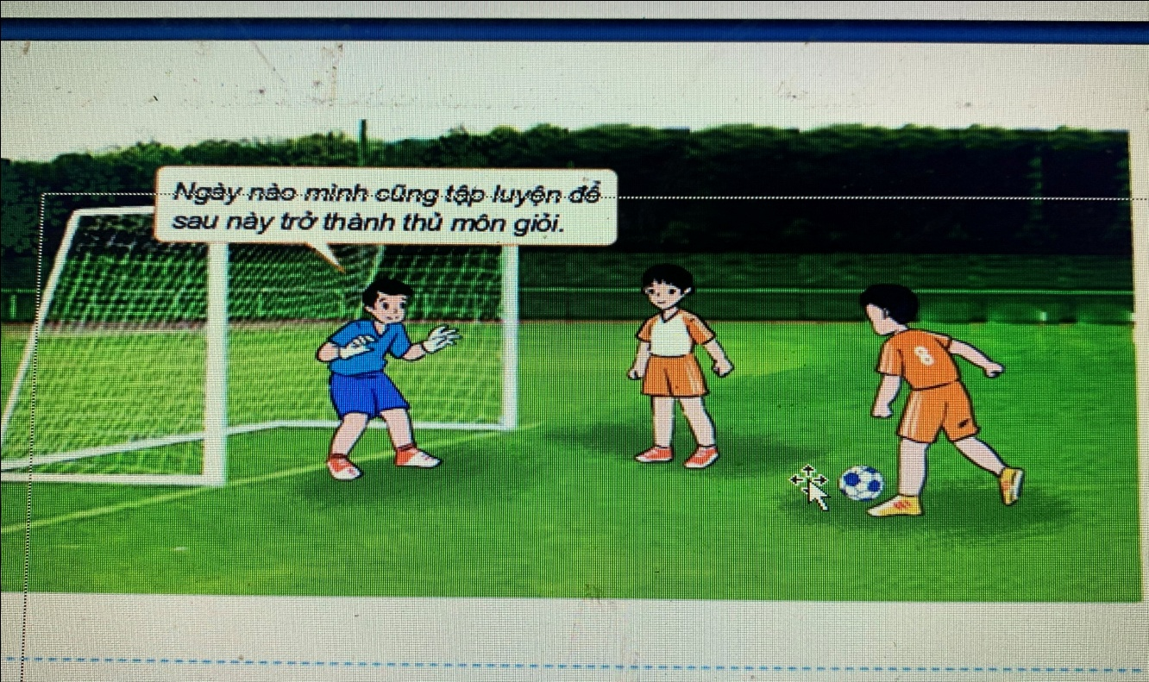

Quan sát tranh và trả lời câu hỏi

Slide 31
Câu 1: Câu ca dao tục ngữ nói về siêng năng, kiên trì là:
A. Kiến tha lâu ngày đầy tổ. B. Tích tiểu thành đại.
C. Chịu khó mới có mà ăn. D. Cả 3 đáp án trên.

Slide 32
Câu 2: Biểu hiện của siêng năng là:
A. Học thuộc bài trước khi đến lớp.
B. Không học bài cũ.
C. Bỏ học chơi game. D. Đua xe trái phép.

Slide 33
Câu 3: Bạn P gặp bài khó là nản lòng, không chịu suy nghĩ nên toàn chép lời giải trong sách giáo khoa. Bạn P là người?
A. Siêng năng, chăm chỉ.
B. Lười biếng.
C. Tiết kiệm.
D. Trung thực.

Slide 34
Câu 4: Đâu là biểu hiện của siêng năng?
A. Cần cù.
B. Nản lòng.
C. Hời hợt.
D. Chóng chán.

Slide 35
Câu 5: Quyết tâm làm đến cùng dù khó khăn, gian khổ là nội dung của khái niệm nào dưới đây?
A. Kiên trì.
B. Trung thực.
C. Siêng năng.
D. Tự giác.

Slide 36
Câu 6: Ý kiến nào dưới đây không thể hiện tính kiên trì, siêng năng?
A. Sáng nào N cũng dậy để ôn bài rất chăm chỉ.
B. Nếu gặp bài tập khó A cố gắng suy nghĩ để làm.
C. M đăng ký lớp học bơi nhưng không đến tập vì thấy khó.
D. Học sinh H rất chăm chỉ học tập và giúp mẹ làm việc nhà.

Slide 38


2. Ý nghĩa của siêng năng, kiên trì

Slide 39


Đọc các trường hợp sau và trả lời câu hỏi
Theo em, sự siêng năng kiên trì của Hoa và Vân đã đem lại điều gì cho hai bạn?
1. Hoa mới theo bố mẹ chuyển từ quê lên Hà Nội học. Thời gian đầu chuyển cấp học và môi trường mới còn bỡ ngỡ nên Hoa học môn Tiếng Anh chưa tốt. Không nản lòng. Hoa đã lên kế hoạch mỗi ngày dành ít nhất 30 phút để học tiếng Anh. Cuối tuần, bạn ra Hồ Gươm mạnh dạn giao tiếp với người nước ngoài. Kiên trì từng ngày, chỉ sau một học kì, trình độ Tiếng Anh của Hoa đã tiến bộ rõ rệt.
2. Vân có số cân nặng nhiều hơn so với các bạn cùng trang lứa. Được mọi người góp ý, Vân quyết tâm giảm cân. Hàng ngày Vân dậy sớm tập thể dục. Có những hôm trời mưa giá lạnh, Vân vẫn không bỏ buổi tập nào. Bên cạnh đó, Vân thực hiện nghiêm túc chế độ ăn uống khoa học như: hạn chế đồ ăn ngọt, ăn ít tinh bột, nhiều rau xanh, hoa quả…Nhờ siêng năng, kiên trì tập luyện kết hợp với ăn uống khoa học, Vân đã giảm cân và có ngoại hình cân đối.

Slide 40



Hoạt động: Thực hiện hành động siêng năng, kiên trì.
Em hãy thực hiện một việc làm thể hiện siêng năng, kiên trì trong gia đình và chia sẻ trước lớp.
Em hãy thực hiện một hành động hay một lời nói cụ thể thể hiện siêng năng, kiên trì ngoài xã hội.

Slide 41

XỬ LÍ TÌNH HUỐNG
TÌNH HUỐNG 2
TÌNH HUỐNG 1
Lớp 6A có phong trào thi đua giải các bài toán khó. Mặc dù là thành viên trong lớp nhưng Hòa thường xuyên bỏ qua, không làm những bài toán khó vì ngại suy nghĩ.
Năm học này, Hân dự định đăng kí tham gia cuộc thi hùng biện bằng tiếng Anh do nhà trường tổ chức. Nhưng Hân lo lắng vì vốn từ vựng tiếng Anh của mình còn hạn chế nên đắn đo không biết có nên dự thi hay không.

Slide 42

Bài 3:
Siêng năng, kiên trì
KNTT
IV.
Vận dụng

Slide 43


Slide 44



? Cảm nhận của em sau khi xem video? Em học tập được gì từ nhân vật?
? Em hãy sưu tầm câu chuyện kể về sự siêng năng, kiên trì của một bạn học sinh mà em biết. Sau đó thiết kế và đăng trên tờ báo tường của lớp để chia sẻ tấm gương đó với các bạn.
? Em hãy nêu những biểu hiện chưa siêng năng, kiên trì của bản thân và lập – thực hiện kế hoạch để khắc phục nhược điểm này.

Slide 45
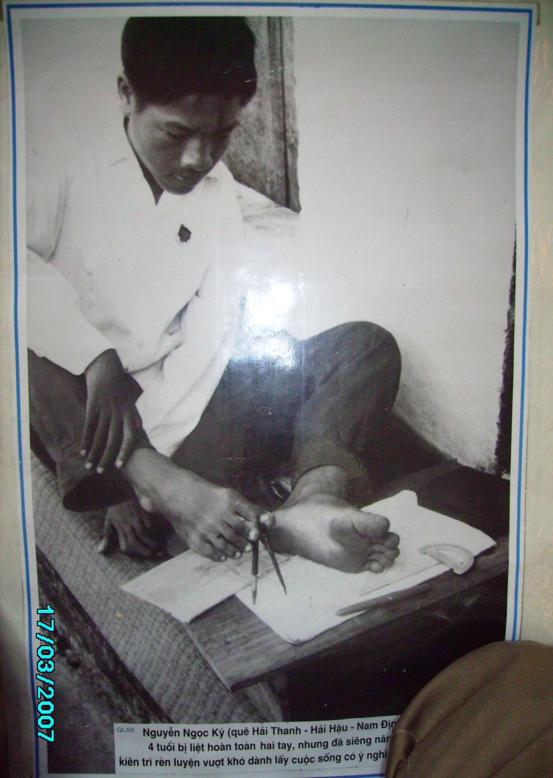
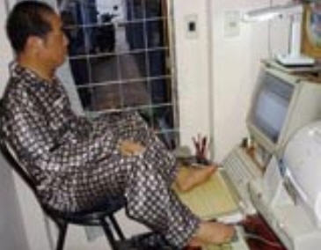
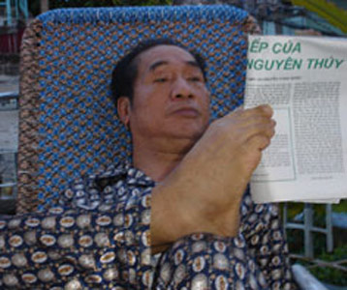
Thầy Nguyễn Ngọc Ký

Slide 47
Sắm vai tình huống về siêng năng, kiên trì

Slide 48
Bài 3:
Siêng năng, kiên trì
KNTT
Xin chào và hẹn gặp lại!

